Slide 1

Speed dating
문기태 최윤슬 김나형 안수빈
Notes:
안녕하십니까? Speed dating 발표를 맡은 통계학과 김나형이라고 합니다. (짝짝짝)

Slide 2

1
2
3
4
데이터소개
&
분석목적
데이터탐색
&
정제
모형구축
&
설명
분석결과
&
결론
CONTENTS
Notes:
저희의 발표 구성은 데이터소개, 분석목적을 확인하고, 데이터를 탐색, 정재한 후 모형 구축과 설명을 드린 후, 마지막으로 분석결과를 보고 결론을 내리겠습니다.

Slide 3
[
]
데이터 소개
Notes:
첫번째, 데이터 소개입니다.

Slide 4


introduction
Speed Dating?
독신 여자,남자가 애인을 찾을 수 있도록
짧은 시간동안 여러 사람들을 돌아가며
만나보는 일종의 소개팅
Notes:
Speed datin이란, 독신 여자, 남자가 애인을 찾을 수 있도록 여러 사람들을 돌아가며 잠깐씩 만나보게 하는 행사입니다. 약 4분정도 만난다고 생각하시면 됩니다.

Slide 5
[
]
분석 목적
Notes:
다음으로 분석목적입니다.

Slide 6

purpose
매칭 성공에 영향을 주는 요인들을 찾기
종속변수 match를 맞춰라 !!
Notes:
분석 목적은 매칭 성공에 영향을 주는 요인을 찾아 match를 맞추는 것 입니다.

Slide 7
[
]
데이터 탐색 및 정제
Notes:
다음은 데이터 탐색 및 정재입니다.

Slide 8
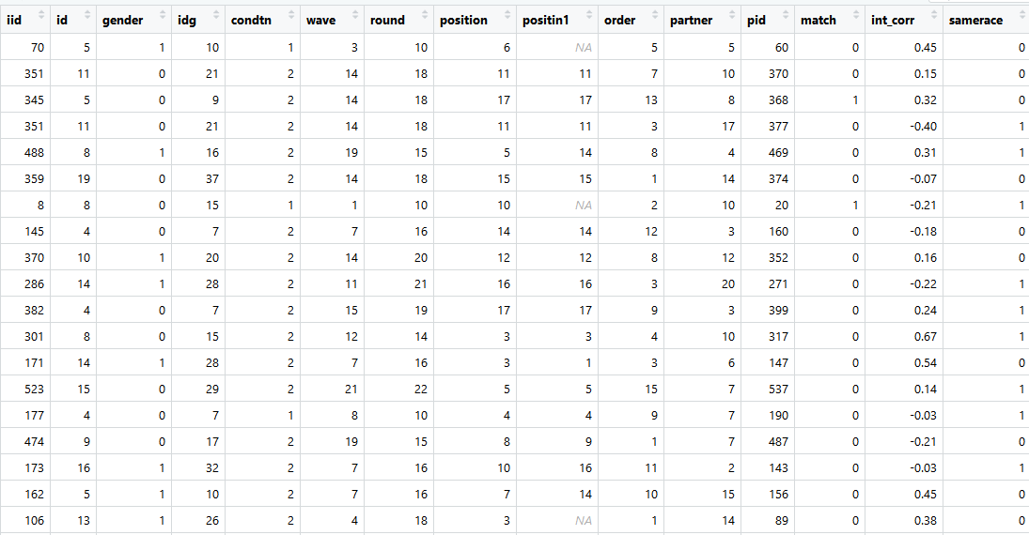
데이터 구성
196 variables
6702 obs
Notes:
주어진 데이터 셋은 196개의 변수들과 6702개의 관측치를 가지고 있습니다.
변수와 결측치가 상당히 많은 것을 알 수 있습니다.

Slide 9
주요 변수 소개
변수 이름 | 변수 설명 | 범주 개수 / 범위
round | 그 날 스피드 데이트에서 만난 파트너 수 | 5~22
wave | 스피드 데이트 조 번호 | 1~22
pf_o_attr | 6개 항목에 파트너가 사전에 매긴 점수 | 1~10
from | 태어나서 자란 나라 | 270개
career_c | 직업 코드 | 17개
exphappy | 소개팅에 기대하는 정도 | 1~10점
like / like_o | 이 사람이 마음에 든 정도 (_o는 상대방이 나에게 매긴 점수) | 1~10점
Notes:
192개의 변수들 중 다음과 같은 주요 변수들이 있습니다.

Slide 10
주요 변수 소개
변수 이름 | 변수 설명 | 범주 개수 / 범위
match_es | 예상 매칭 성공 수 | 5~22
satis_2 | 만난 사람에 대한 만족 정도 | 1~10
length | 미팅의 전반적인 만족 정도 | 3
numdat_2 | 그 날 스피드 데이트 수의 적당한 정도 | 3
int_corr | 사전조사가 파트너와 비슷한 정도 | -1~1
samerace | 인종이 같은지 여부 | 0/1
prob / prob_o | 상대방이 나를 선택할 확률의 정도 (_o는 상대방이 나에게 매긴 점수) | 1~10점

Slide 11
변수 선택
196
variables
연속형
범주형
Notes:
일단, 196개의 변수들을 연속형과 범주형 변수로 나누었습니다..

Slide 12
변수 선택
연속형
종속변수인 match와
Boxplot을 그려보아
유의미해 보이는
변수들을 선택
match = 0
match = 1
각 변수마다 match별로
차이 비교
Notes:
연속형 변수들은 종속변수인 match와 박스플랏을 그려 유의미해 보이는 변수들을 선택하였습니다.

Slide 13
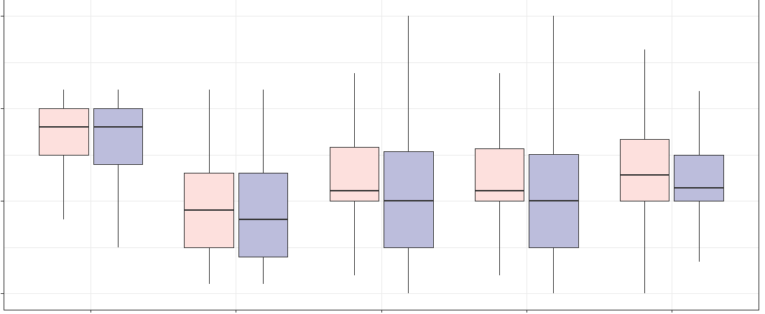
Boxplot 그리기
30
20
10
0
round
order
pf_o_sha
shar1_1
shar1_2
Notes:
여긴 1~100점 척도를 갖는 변수들 중 boxplot을 다 그려보아 그 중 유의미해 보이는 것들을 추려 놓은 그래프입니다.
보시는 바와 같이, pf_o_sha , shar1_1, shar1_2 변수들이 종속변수 (match)에 따라 차이가 있는 것을 볼 수 있습니다.

Slide 14
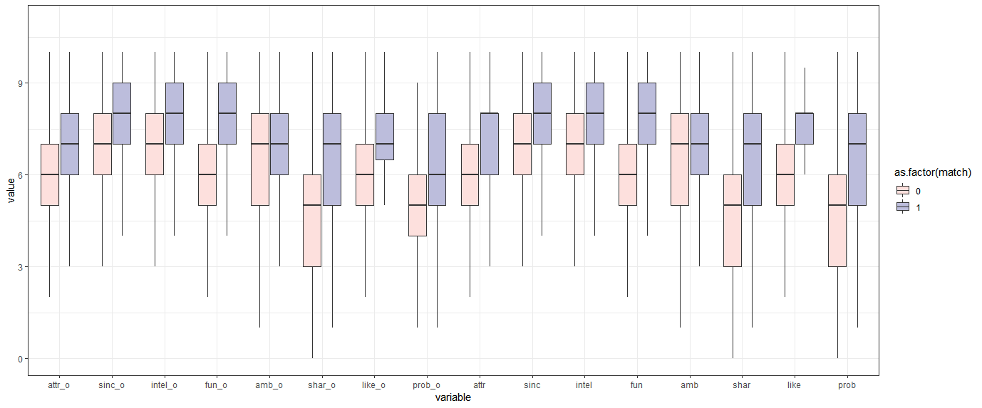
Boxplot 그리기
9
6
3
0
attr_o
sinc_o
intel_o
fun_o
amb_o
shar_o
like_o
prob_o
attr
Sinc
intel
fun
amb
shar
like
prob
Notes:
여긴 1~10점 척도를 갖는 변수들 중 boxplot을 다 그려보아 그 중 유의미해 보이는 것들을 추려 놓은 그래프입니다.
보시는 바와 같이, fun_o, sharing_o, like_o 변수들이 종속변수에 따라 큰 값의 차이를 갖는 것으로 보입니다.

Slide 15

전처리-연속형
중요도를 점수로 부여하는 변수들
ex) attr, attr1_1...
NA
0으로 대체
: 점수를 매기지 않은 것은 중요하지 않다는 것!
1부터 10까지인데
10보다 큰 경우
10으로 대체
합산하여
100보다 큰 경우
합산한 점수로 나눠 합이 100이 되도록다시 입력
Notes:
이성을 볼 때 중요하다고 생각하여 중요도를 점수로 부여하는 변수들의 결측치는 0으로 대체하였고 1~10사의 값만 존재하여야 하지만 10보다 큰 값이 있는 경우 10으로 대체하였습니다.
또한, 합산하여 100보다 큰 경우 합산한 점수로 나누어 합이 100이 되도록 대체하였습니다.

Slide 16
전처리-연속형
pf_o_fun, pf_o_amb, pf_o_sha 가 NA
나머지 항목들을 더해 100점이 되므로 0 할당
attr_o ~ shar_o 가 NA
위와 같은 이유로 0 할당
attr_o가 10.5인 값, 10으로 할당
fun1_1, amb1_1, shar1_1 가 NA
위와 같은 이유로 0 할당
Notes:
Pf_o~~인 변수들은 모두 합하여 100 이 되는 변수들인데 결측치를 제외한 나머지 항목을 더하여 100이 되므로 0을 할당하였습니다.
마찬가지로 ~~_o(상대가 나를 평가한 점수)변수들, fun1_1, amb1_1, shar1_1 인 변수들의 결측치도 0을 할당하였습니다.

Slide 17
전처리-연속형
like_o, prob_o 결측치 채우기
attr_o + sinc_o + ⋯ + shar_o = total_o total_o 범위에 따라 like_o를 채움 (10단위로 끊어서)
attr ~ shar은 평가하지 않았는데 like값은 결측이 아닌 사람 - 4명
attr_shar 각각의 평균을 넣어줌
사전 조사 안 한 사람들 (int_corr이 NA 값인 사람들)
사전 조사가 결과에 중요하다고 생각하여 삭제
Notes:
~~~_o 인 변수들은 상대가 자신을 평가한 변수인데 각 항목을 모두 더하여 total 변수를 만들어 total_o의 범위를 10단위로 끊어 그 범위내 평균으로 대체 하였습니다.
Attr~shar 변수들은 내가 상대를 평가한 변수로 각 항목을 평가하지 않았는데 like는 결측이 아닌 사람을 보니 4명이었고 이 사람들에게 각 변수의 평균을 넣어 결측치를 대체하였습니다.
또한, 사전조사를 하지 않아 int_corr이 결측인 사람들이 존재했는데 사전조사가 결과에 중요하다고 생각하여 삭제했습니다.

Slide 18
변수 선택
범주형
서로 상관계수가
높게 나오거나 의미없는 범주가 많은 변수통합
종속변수인 match와
도수분포표를 그리고
카이제곱 테스트를 하여
유의미한 변수만 선택
1
2
Notes:
다음은 범주형 변수입니다.
종속변수인 match와 도수분포표를 그리고 카이제곱 테스트를 하여 유의미한 변수만 선택하고 서로 상관계수가 높게 나오거나 의미 없는 범주가 많은 변수들은 통합하였습니다.

Slide 19
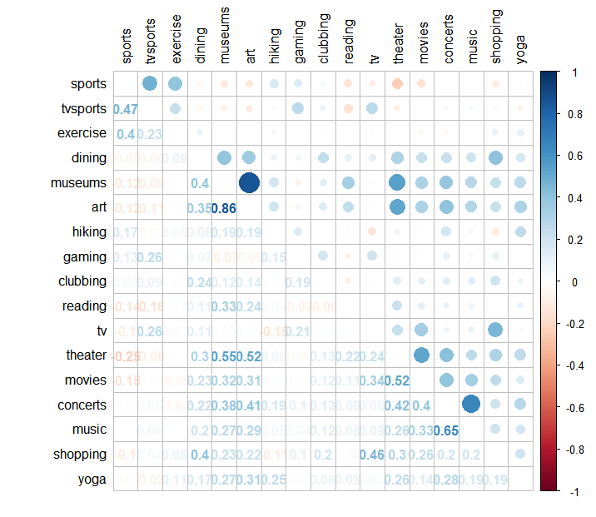
전처리-범주형
1. 취미 변수 : 상관계수 높은 변수끼리 묶기
museum art music reading
theater movies concert
= cult : 문화생활
dining shopping clubbing
= outside : 외출활동
.
.
.
Notes:
취미를 나타내는 변수들은 개 수가 많이 상관계수가 높은 변수끼리 묶어 새로운 변수 cult와 outside 등을 만들었습니다.

Slide 20
전처리-범주형
2. career_c 가 NA 인 사람들
3. dec / dec_o 변수 제거
career를 보고 범주를 확인해 넣어줌
제거하지 않으면 match가 그대로 예측이 됨
dec X dec_o = match
career | career_c
Lawyer & Law | 1
Economist | 2
Tech Professional | 5
NA | 15
Notes:
첫번째 직업코드를 뜻하는 career_cd를 채우기 위해 직업명인 Career값을 보았고, 보시는 대로 채웠습니다.
Dec와 dec_o는 제거하지 않으면 match를 그대로 예측 할 수 있기 떄문에 제거하였습니다.

Slide 21
전처리-범주형
4. 카이제곱 검정을 통한 변수 제거
예 ) numdat_2
match numdat_2 | match X | match O
1 | 455 | 95
2 | 2728 | 509
3 | 2259 | 484
p-value = 0.1284 > 0.05
numdat_2 제거
21

Slide 22
전처리-범주형
match_es 가 NA
만난 사람의 수 (round)와 밀접한 관련이 있을 것이라 생각, table을 그린 후 최빈값을 넣는다. + (1.5 , 2.5인 사람 -> 각각 2,3 / 3.4인 사람 -> 3)
match_ess = match_es / round
예상 매칭 성공 수를 뜻하는 match_es는 wave별로 인원이 다르기 때문에 상이. 인원을 뜻하는 round로 나눠서 척도를 맞춰준다.
22
Notes:
Match_es 는 예상매칭 성공수를 뜻하는 변수인데 만난 사람의 수와 관련이 있을 것이라고 생각하여 round와 table을 그린 후 최빈값을 넣었습니다.
그리고 wave 별로 인원이 다르기 때문에 wave내 인원인 round변수로 나누어 척도를 맞춰주었습니다.

Slide 23

전처리-범주형
from 출신 국가 및 지역 변수
270개의 범주
→ 대륙 기준 6개의 범주
(미국은 동부/서부)
23
Notes:
From 변수의 관측치는 약 270개의 범주로 범주가 너무 많아 다음과 같이 대륙별로 범주화 하였습니다.

Slide 24
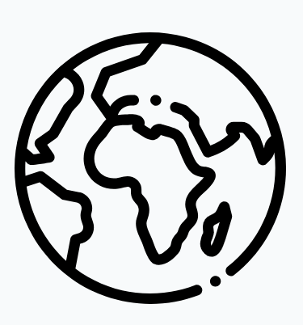
전처리-범주형
1) 94115 -> San Francisco
2) 미국 -> 동부, 서부로 나눔 (East/West)
3) 유럽 (Europe)
4) 북아메리카 (North America)
5) 아시아 (Asia)
6) 남아메리카 (South America)
24

Slide 25
분석 2. 로지스틱
전처리 결과
X
X
iid
condtn
round
iid
condtn
round
pid
order
pf_o_sha
pid
order
pf_o_sha
……
……
196개의 변수
30개의 변수
25
Notes:
위와 같은 과정을 거치며 196개의 변수를 30개로 줄였습니다.

Slide 26
[
]
모형 구축
26

Slide 27



분석 1. 랜덤포레스트
분산 감소
편향 유지
각각의 결정
27
Notes:
랜덤포레스트란 여러 개의 의사결정트리를 만들고, 투표를 시켜 다수결로 결과를 결정하는 방법입니다. 의사결정트리는 새로운 데이터에 대한 일반화 성능이 좋지 않게 오버피팅(Overfitting)되기 쉽다는 것입니다. 오버피팅을 방지하기 위해 대표적인 방법 중 하나인 랜덤 포레스트를 사용하였습니다. 랜덤포래스트는 분산은 감소하지만 편향은 유지 되기 떄문에 여러 개의 트리를 통해 투표를 해서 오버피팅이 생길 경우에 대비할 수 있습니다.

Slide 28

분석 1. 랜덤포레스트
28
Notes:
효율성 측면에서 가장 좋은 나무 하나를 n개 만들어서 랜덤 포레스트를 구성하는게 가장 좋다고 생각하는데 실제로는 나무 하나하나가 다 같게 생성되지 않습니다.

Slide 29



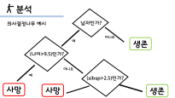
분석 1. 랜덤포레스트
Mtry= 사용할 변수
gender
condtn
ntree
round
order
pf_o_sha
……
29
Notes:
Mtry 의사결정나무에 사용하는 변수이며 이 변수들이 많을 수록 의사결정 나무는 더 깊어집니다. Ntree는 생성할 나무의 개 수 이며 의사결정나무 n개가 모여 랜덤 포레스트를 형성합니다.

Slide 30

분석
의사결정나무 예시
남자인가?
아니오
예
생존
(나이>9.5)인가?
아니오
예
(sibsp>2.5)인가?
사망
사망
생존

Slide 31
분석 1. 랜덤포레스트
1
2
3
4
Train70 : 모형 설계
70
randomForest 사용
Oob는 사실상 자체적으로 테스트셋 돌려서 확인한 정확도
30
Test30 : 모형 확인
OOB 및 cofunsionMatrix 사용
Train 데이터
31
Notes:
먼저 랜덤포레스트를 시작하기전에 train데이터를 70:30으로 랜덤하게 뽑아 70은 모형구축, 나머지 30은 모형확인을 했습니다.

Slide 32
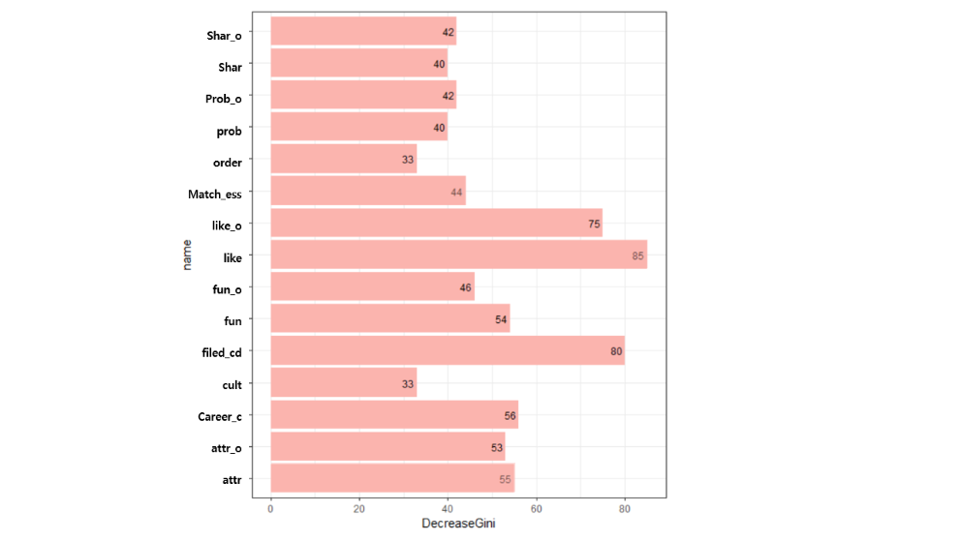
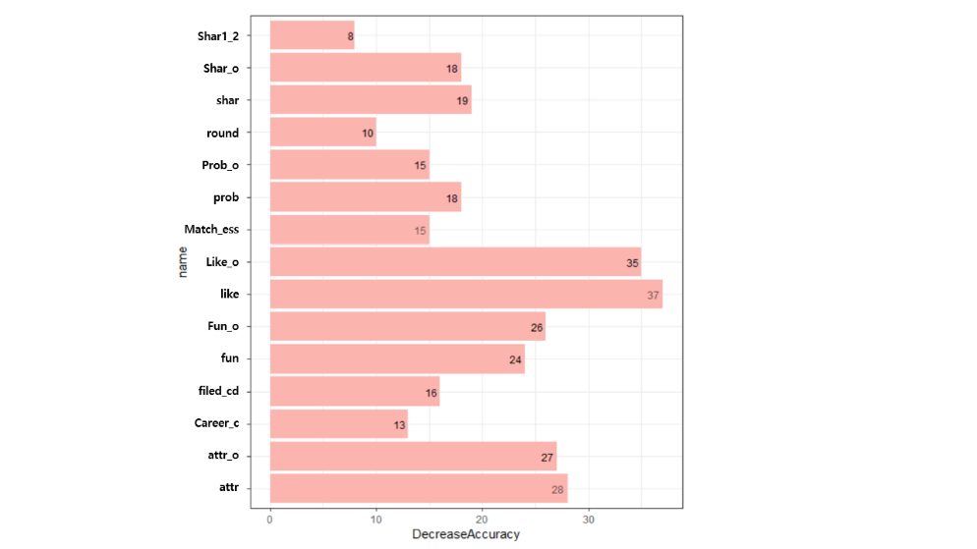

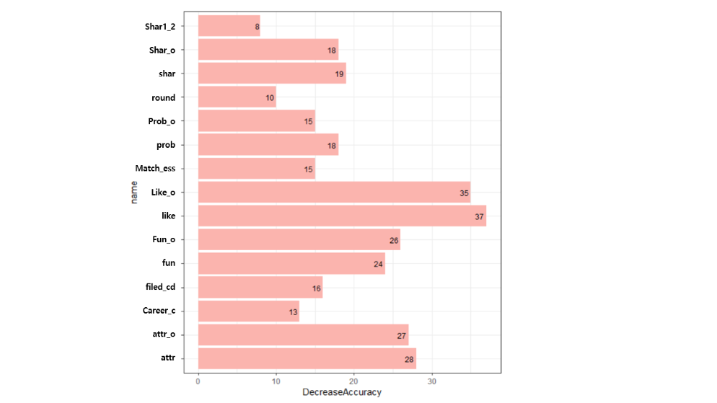
분석 1. 랜덤포레스트
like attr match_ess
field_cd career_c
지니 계수의 경우 범주가 다양할수록 불순도를 낮추어 주로 범주형 열에서 높게잡힘
like attr match_ess
32
Notes:
지니 불순도 : 높다는 것은 데이터가 1:1로 나누어졌다는 것=> 의미가 없다는 뜻 따라서 불순도를 낮추어주는 변수가 의미있는것 : 이 변수들이 지니불순도를 낮추어주는 변수

Slide 33
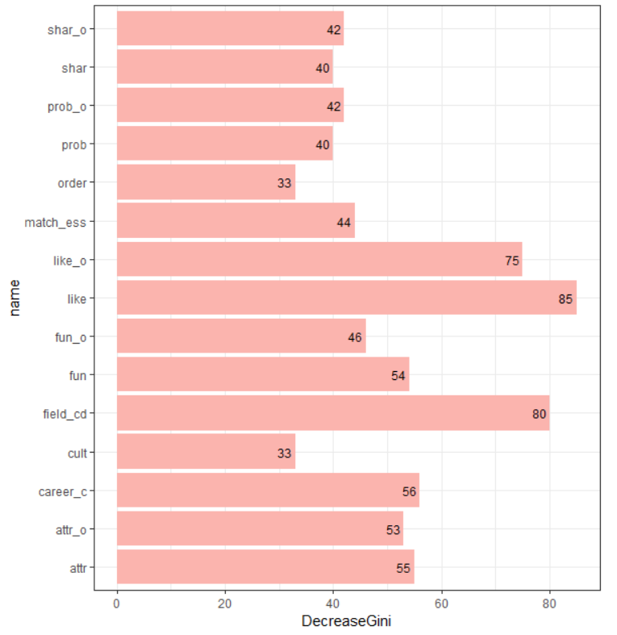
Shar_o
Shar
Prob_o
prob
order
Match_ess
like_o
like
fun_o
fun
filed_cd
cult
Career_c
attr_o
attr

Slide 34
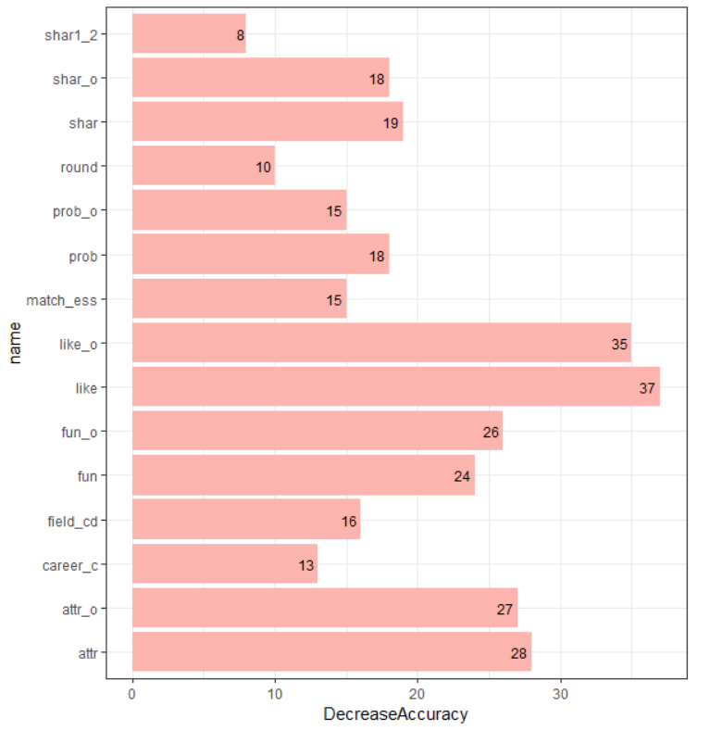
Shar1_2
Shar_o
shar
round
Prob_o
prob
Match_ess
Like_o
like
Fun_o
fun
filed_cd
Career_c
attr_o
attr

Slide 35
분석 1. 랜덤포레스트
match
 | 0 | 1
0 | 1569 | 240
1 | 50 | 100
Confusion Matrix
test set 적용
prediction
accuracy = 0.855
35

Slide 36
분석 2. 로지스틱
1
2
3
4
Train70 : 모형 설계
70
glm을 활용한
로지스틱 회귀 모형
30
Test30 : 모형 확인
roc곡선, auc,
confusionMatrix
Train 데이터
4번 반복하여 비교
36
Notes:
종속변수 match가 0,1의 범주형 변수이기 때문에 로지스틱 회귀 모형으로 매칭 성공 여부를 예측하는 모형을 구축했습니다.
앞선 랜덤 포레스트와 마찬가지로 train데이터를 70:30으로 랜덤하게 뽑아 70은 모형구축, 나머지 30은 모형확인을 했습니다.
4세트의 train, test를 통해 auc값이 1에 가깝고 confusionmatrix으로 나온 예측력이 가장 높은 모형으로 선택.

Slide 37
분석 2. 로지스틱
match 예측하는 로지스틱 회귀 모형 fitting
=> 유의하지 않은 변수, 다중 공선성 문제
변수 내 무의미한 범주 통합
stepwise로 변수 제거
37
Notes:
첫번째 train세트를 활용하여 총 30개의 변수로 모형을 구축한 결과, from이나 career_c, field_cd와 같은 범주가 많은 변수에서 유의하지 않은 범주가 많이 나타나고 다중공선성의 문제가 발견됨.
이를 해결하기 위해 stepwise방법을 통해 불필요한 변수를 제거하여 모형의 설명력을 더 높이기로 함
-stepwise : 모형에 변수가 유의하면 넣고, 유의하지 않으면 빼는 방식으로 AIC(올바른 모형인지 판단하는 값)가 작은 것을 선택해줌
-stepwise결과 다중 공선성이 해결되지 않은 경우 서로 연관이 높다고 나온 변수 중 뺐을 때 다중공선성이 더 낮은 변수를 빼주었음.

Slide 38
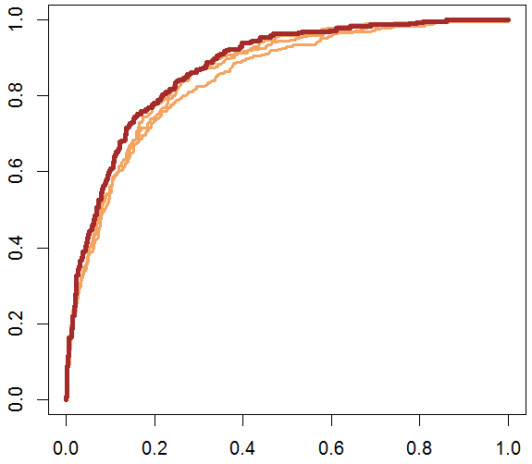
분석 2. 로지스틱
ROC curve
match
 | 0 | 1
0 | 1569 | 203
1 | 63 | 123
True positive rate
auc = 0.855
prediction
accuracy = 0.864
False positive rate
다음을 갖는 모형을 최종적으로 선택
38
Notes:
생성한 모형을 평가하기 위해 먼저 roc곡선을 그려봄.
-roc곡선 : tpr(true positive rate : match=1을 모형에서 1이라고 맞게 예측한 비율)과 fpr(false positive rate : match=0을 모형에서는 1이라고 잘못 예측한 비율)을 비교하는 그래프.
y=x 그래프일 때가 두 비율이 같을 때이기 때문에 그 대각선 위로 그래프가 그려질 경우 tpr>fpr이라는 것이고 맞게 예측한 비율이 더 크기 때문에 예측이 잘 되었다는 것을 의미함.
이 중 빨간 roc 곡선을 가질 때 auc=0.855로 가장 큰 값이 나옴. 이 때의 confusionmatrix를 구해본 결과 정확도는 0.864가 나왔음. 본래 0의 비율 83%보다 높은 정확도가 나옴.

Slide 39
분석 2. 로지스틱
 | Odds ratio | Std.error | Pr(>|z|)
attr_o | 1.38 | 0.03 | <0.05
like | 1.27 | 0.05 | <0.05
attr | 1.23 | 0.04 | <0.05
prob_o | 1.20 | 0.03 | <0.05
…. | …. | …. | ….
shar_o | 1.04 | 0.02 | 0.11
attr3_2 | 0.81 | 0.04 | <0.05
likedif | 0.76 | 0.04 | <0.05
condtn2 | 0.31 | 0.22 | <0.05
shar_o, outside변수 제외
모든 변수 유의
Odds ratio를 통해
match와의 관계 파악
Summary 결과
39
Notes:
이 모형의 coefficient estimate(각 변수들의 계수 추정값)를 통해 각 요인에 따른 오즈비를 구해보았고 그것으로 match와의 관계를 파악.
Shar_o outside변수를 제외하고 모두 유의한 17개의 변수로 이루어진 모형 구축.

Slide 40
[
]
분석 결과
40
Notes:
마지막으로 분석결과입니다.

Slide 41

높을수록 매칭이
성공하는 요인
41

Slide 42
상대가
마음에 든 정도
관심사를 공유하는 정도
예상
매칭수
MATCH
재미
점수
매력도
점수
42

Slide 43
높을수록 매칭이
실패하는 요인
43

Slide 44

자신을
매력적으로
생각하는 정도
상대와 나의 like점수차
의욕적인
정도
지성
44

Slide 45
감사합니다
45

